Slide 1

Національний університет
«ЧЕРНІГІВСЬКА ПОЛІТЕХНІКА»
ННІ бізнесу природокористування і туризму
Кафедра аграрних технологій та лісового господарства
Тема: «Збір та використання інформації в лісовому господарстві»»
Підготував
студент 1 – курсу
групи МЛСп-201
Солодкий С.М.
спеціальність 205
Лісове господарство

Slide 2
Джерела збирання інформації Внутрішні джерела інформації (у межах даної організації) та зовнішні джерела (офіційні публікації, статистичні звіти, думки людей за межами організації). Факти, що зберігаються у формі, яка придатна до зчитування, називаються записами. До них належать документи (файли, звіти, публікації), комп’ютерні файли, фільми, мікрофільми, магнітні стрічки, малюнки, фотографії, графіки. Факти з записів можна одержати шляхом пошуку. Інформацію можна отримати за допомогою подій і умов, які підвласні спостереженню та пам’яті. Інформація, що знаходиться у пам’яті людей, що працюють в організації-клієнті, пов’язані з нею чи просто можуть надати інформацію (наприклад, для порівняння). Ця «енциклопедія знань» охоплює досвід, думки, переконання, враження та інше. Ці дані отримуються за допомогою опитування.

Slide 3
Збір інформації в лісовому господарстві Основна інформація в лісовому господарстві береться з 1. Матеріали та документи лісовпорядкування; 2. Моніторинг лісів ( документи, сертифікація лісів).

Slide 4
1. Матеріали та документи лісовпорядкування 1. Лісові карти (види)

Slide 5
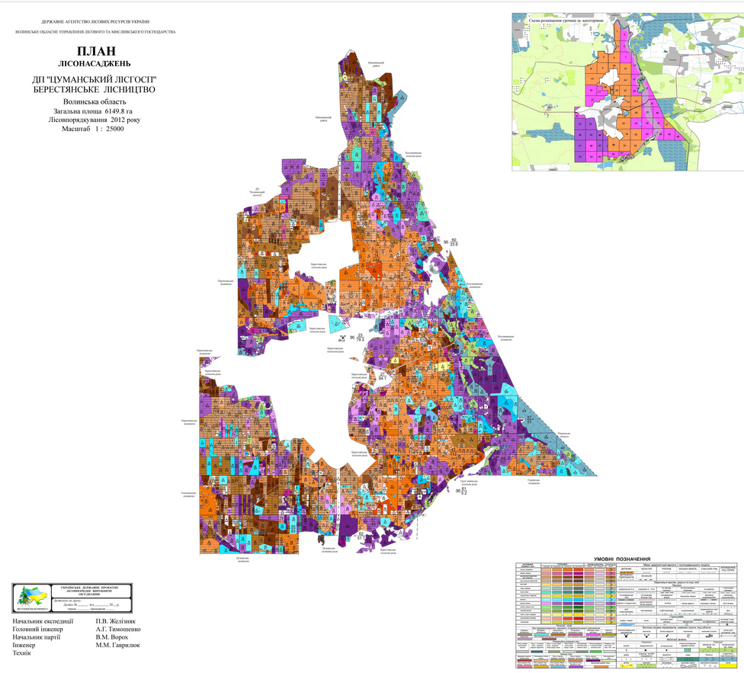

Slide 6
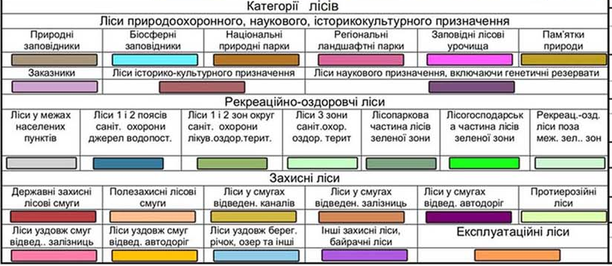

Slide 7
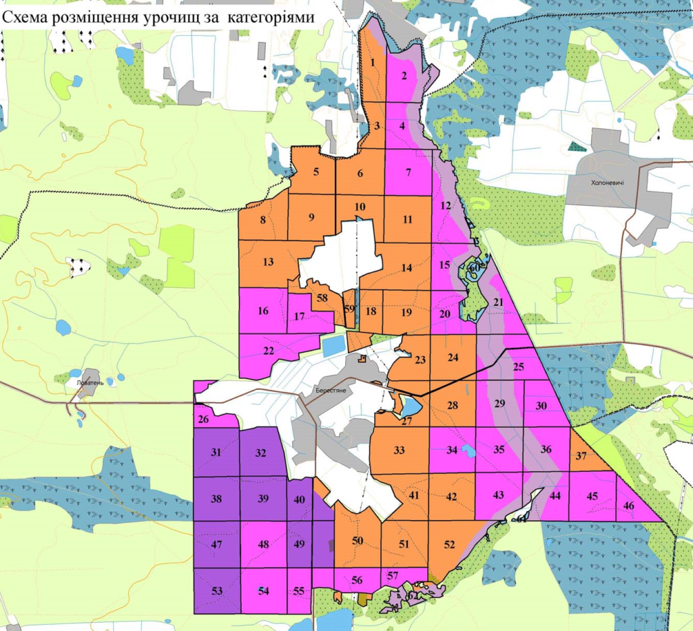

Slide 8
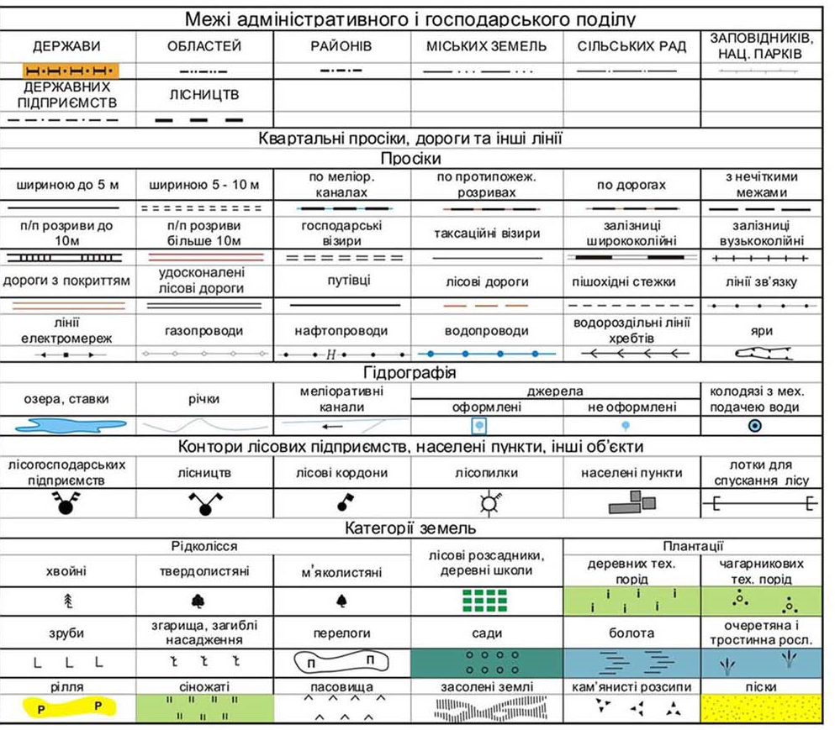

Slide 9
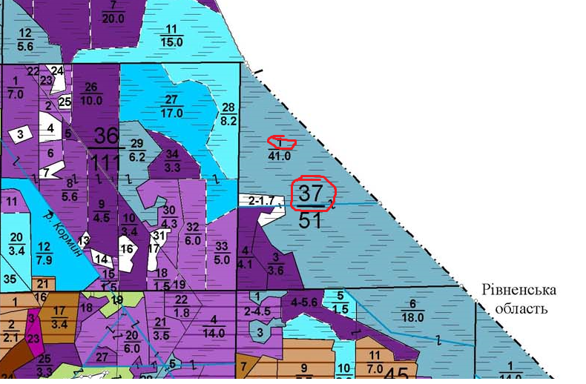

Slide 10
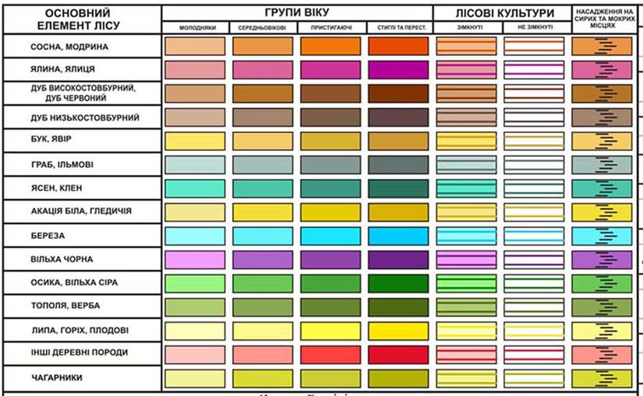

Slide 11
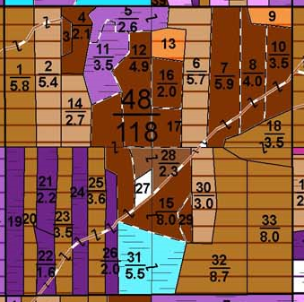

Slide 12
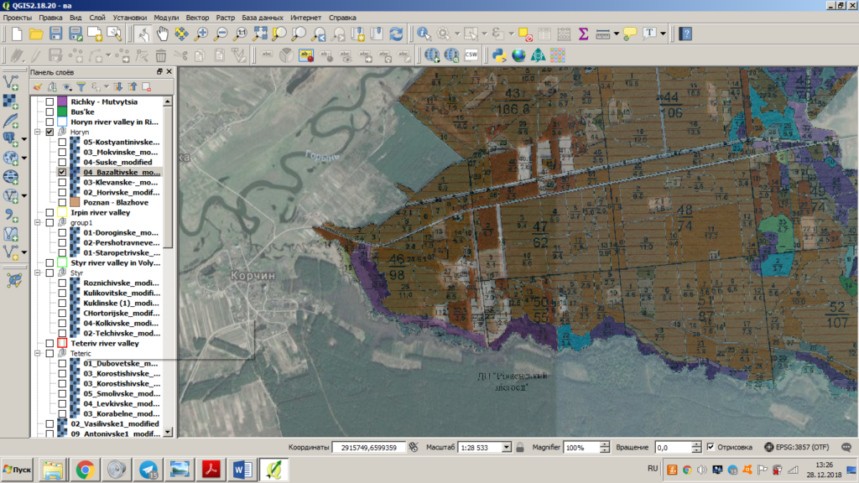

Slide 13
2. Моніторинг лісів

Slide 14
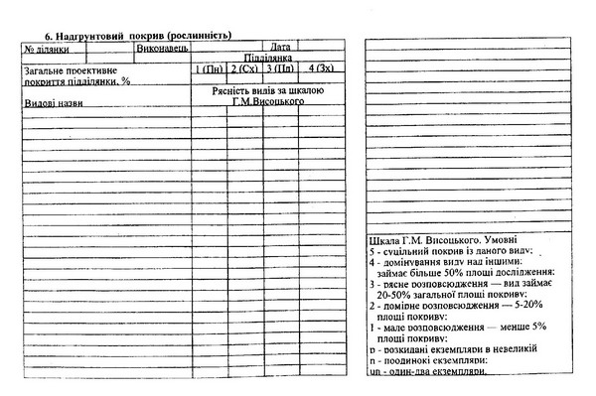

Slide 15
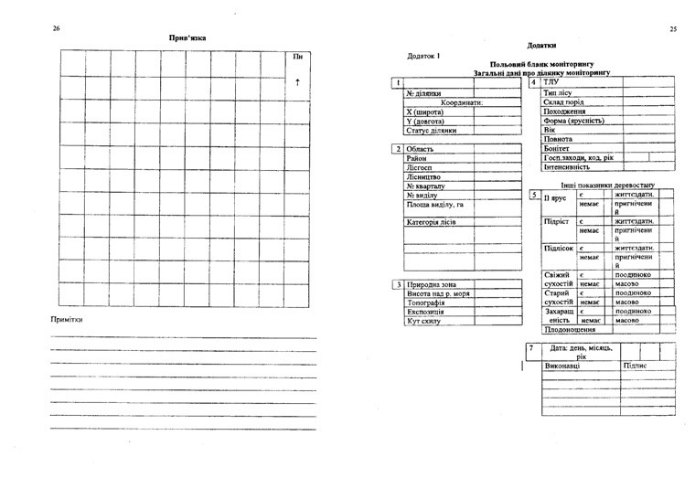

Slide 16
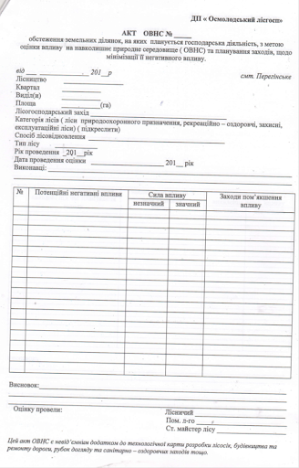


Slide 17
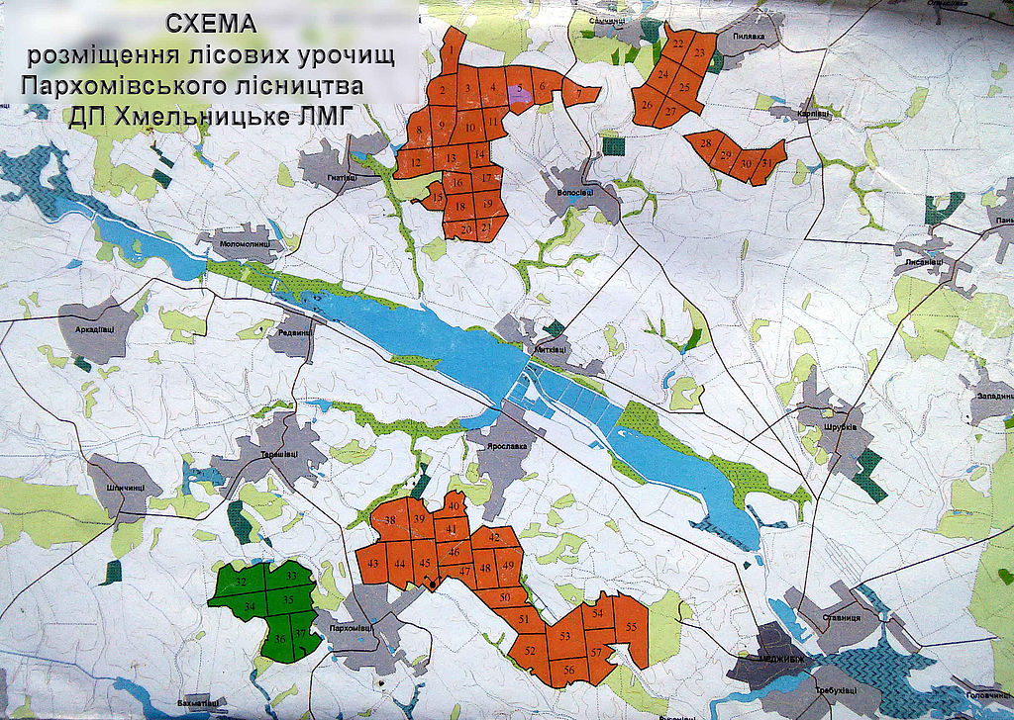
Кінець

